Slide 1
第六章 同步时序逻辑电路(二)
秦磊华 计算机学院

Slide 2

本节主要内容
6.5 时序电路的描述工具
6.6 同步时序电路分析
6.7 同步时序电路设计基础

Slide 3
6.5 时序逻辑电路的描述工具
■逻辑函数表达式
■状态转换表
■状态转移图
■时间图
■时间图

Slide 4
6.5 时序逻辑电路的描述工具
1.逻辑函数表达式
x₁
Z
x_{n}
.
.
组合逻辑
&
y_{s}
y₁
Y₁
.
.
.
Y_{r}
存储逻辑
CP
组合逻辑
Z₁
.
.
.
Z_{m}
■ x₁,…，x_{n}： (外)输入；
■ Z₁,…，Z_{m}: (外)输出；
■ y₁,… ，y_{s}：(内输入)电路的“状态”-现态y^{n} 或y；
■ Y₁,…，Y_{r}：(内输出)“次态”(y^{n+1})-电路的激励之一；
&
CP
≥1
&
&
X
Moore型电路

Slide 5
6.5 时序逻辑电路的描述工具
1.逻辑函数表达式
x₁
Z
x_{n}
.
.
组合逻辑
&
y_{s}
y₁
Y₁
.
.
.
Y_{r}
存储逻辑
CP
组合逻辑
Z₁
.
.
.
Z_{m}
■ (外)输出函数:
■ (内输入)电路的“状态”-现态:
■ (内输出)“次态”(y^{n+1}):
■ (触发器的输入函数)激励函数:
&
CP
≥1
&
y2 y1
&
y^{n+1} = D
X
Moore型电路

Slide 6
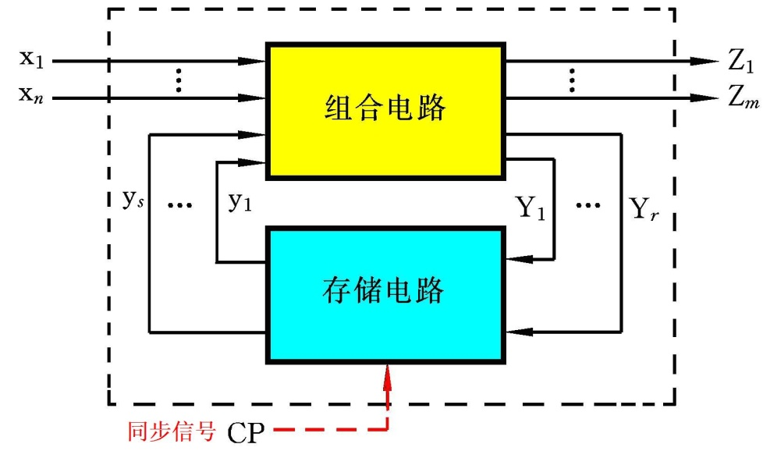
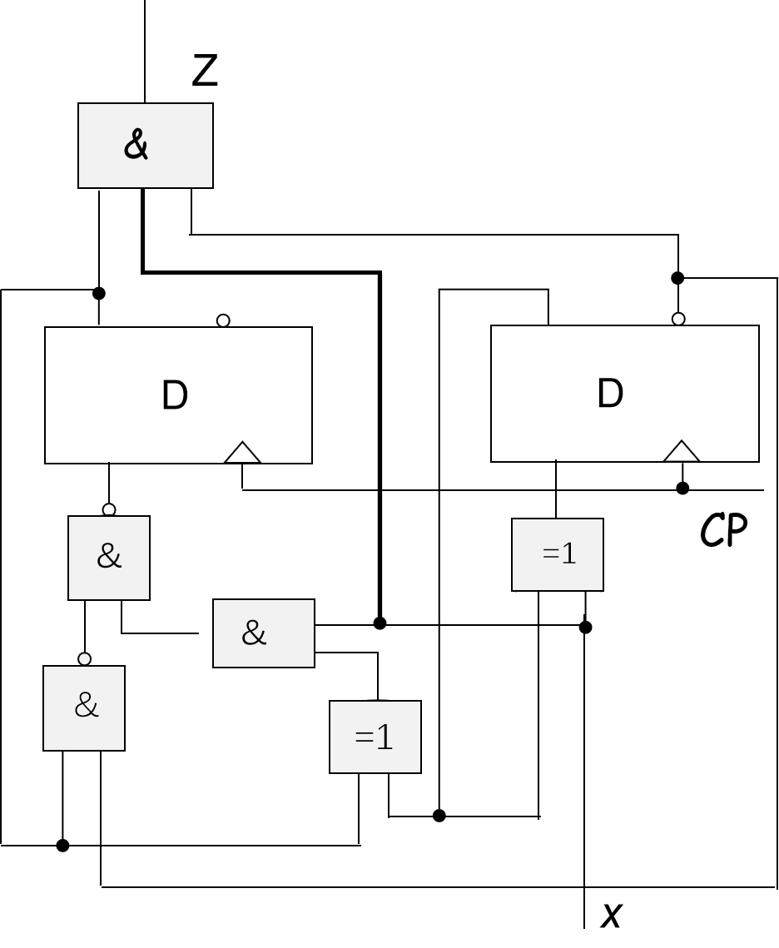
6.5 时序逻辑电路的描述工具
1.逻辑函数表达式
D₂
D₁
■ (外)输出函数:
■ (内输入)电路的“状态”-现态:
■ (内输出)“次态”(y^{n+1}):
■ (触发器的输入函数)激励函数:
y₂ y₁
y^{n+1} = y^{n}⊕T
Mealy型电路

Slide 7
6.5 时序逻辑电路的描述工具
2.状态转换表
反映同步电路输出Z、次态y^{n+1}与电路输入x、现态y之间关系的表
(分析与设计同步时序电路的必备工具)
现态 y | 次态y^{n+1}/输出Z
 |  | 输入 x
y |  | y^{n+1}/Z
Mealy型
现态
y₂ y₁
次态
+
+
/输出Z
n
1
n
1
y
y
2
1
x=0
x=1
0 0
0 1
1 0
1 1
0 1 /0
1 0 /0
1 1 /0
0 0 /1
1 1 /1
0 0 /0
0 1 /0
1 0 /0

Slide 8
6.5 时序逻辑电路的描述工具
2.状态转换表
反映同步电路输出Z、次态y^{n+1}与电路输入x、现态y之间关系的表
(分析与设计同步时序电路的必备工具)
现态 y |  | 次态y^{n+1} |  | 输出 Z
 |  | 输入 x
y |  | y^{n+1} |  | Z
Moore型
现态
y₂ y₁
次态
输出
Z
y
n
+
1
y
n
+
1
2
1
x=0
x=1
0 0
0 1
1 0
1 1
0 0
1 0
0 0
1 0
0 1
0 1
1 1
0 1
0
0
0
1

Slide 9
6.5 时序逻辑电路的描述工具
3.状态转移图
D=1
X
X/Z
0
1
X/Z
0/Z
1/Z
X
X/Z
D=1
X
D=0
X
X/Z

Slide 10
6.6 同步时序逻辑电路分析
1.分析方法概述
关键：找出电路状态和输出随输入变化而变化的规律
常用的方法：表格法、代数法

Slide 11
6.6 同步时序逻辑电路分析
1.分析方法概述
逻辑电路图
写出输出函数与激励函数表达式
表格法
代数法
根据使用的触发器给出电路的次态真值表
根据使用的触发器给出次态方程组
触发器功能表
触发器次态方程
状态转移图
状态转换表
用时间图和文字描述电路功能

Slide 12
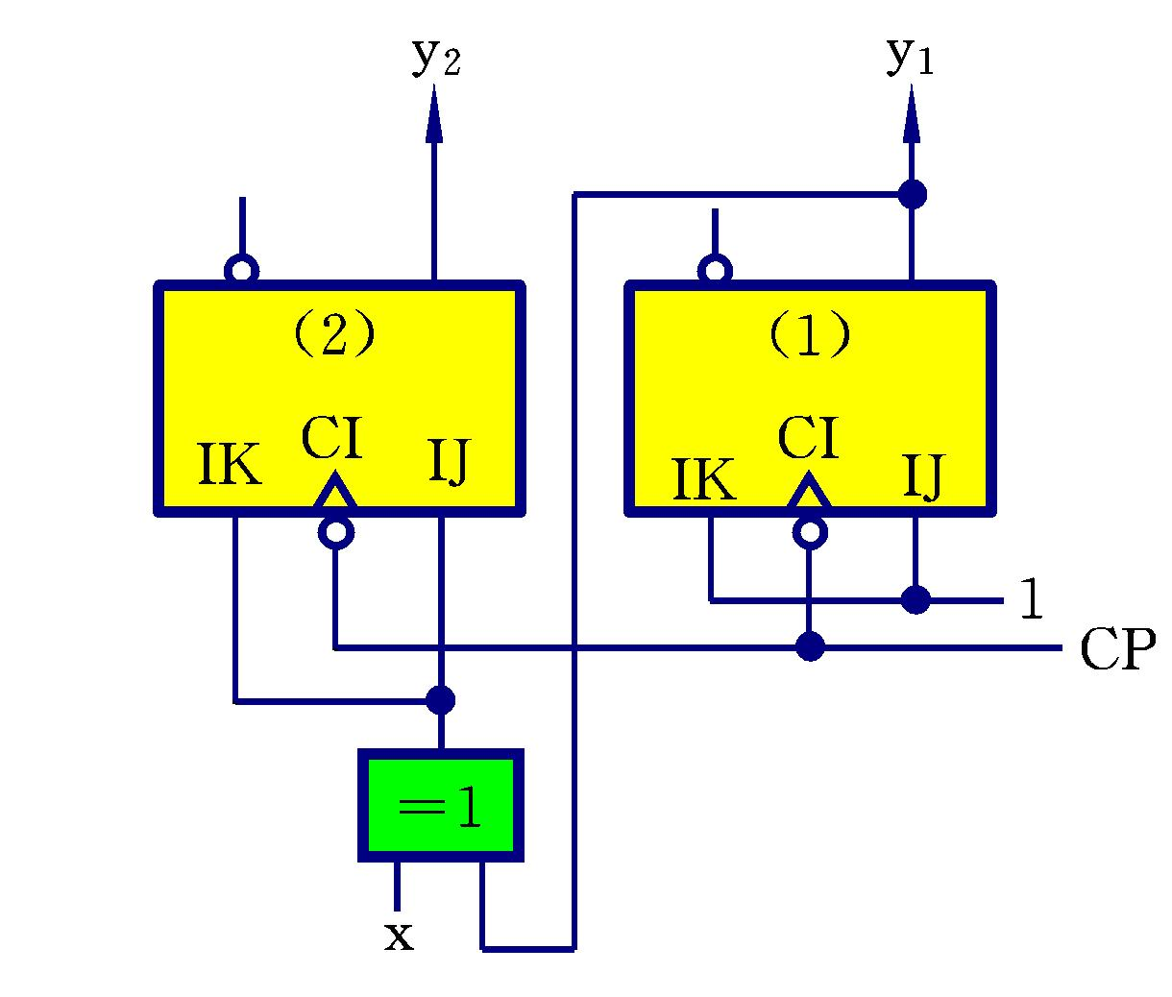
6.6 同步时序逻辑电路分析
2.表格法分析举例
例1 分析下图所示同步时序逻辑电路。
电路结构
￭2个J-K触发器
￭1个异或门
￭外输入: x
￭状态: y₂、y₁
y₂y₁
￭输出: ?
Moore型
￭电路类型：？

Slide 13
6.6 同步时序逻辑电路分析
2.表格法分析举例
例1 分析下图所示同步时序逻辑电路。
1)写出输出函数和激励函数表达式
2)列出电路次态真值表
输入
x
现态
y₂ y₁
激励函数
J₂ K₂ J_{I} K₁
次 态
y
n
+
1
y
n
+
1
2
1
0
0
0
0
1
1
1
1
0 0
0 1
1 0
1 1
0 0
0 1
1 0
1 1
0 0 1 1
1 1 1 1
0 0 1 1
1 1 1 1
1 1 1 1
0 0 1 1
1 1 1 1
0 0 1 1
0 1
1 0
1 1
0 0
1 1
0 0
0 1
1 0

Slide 14
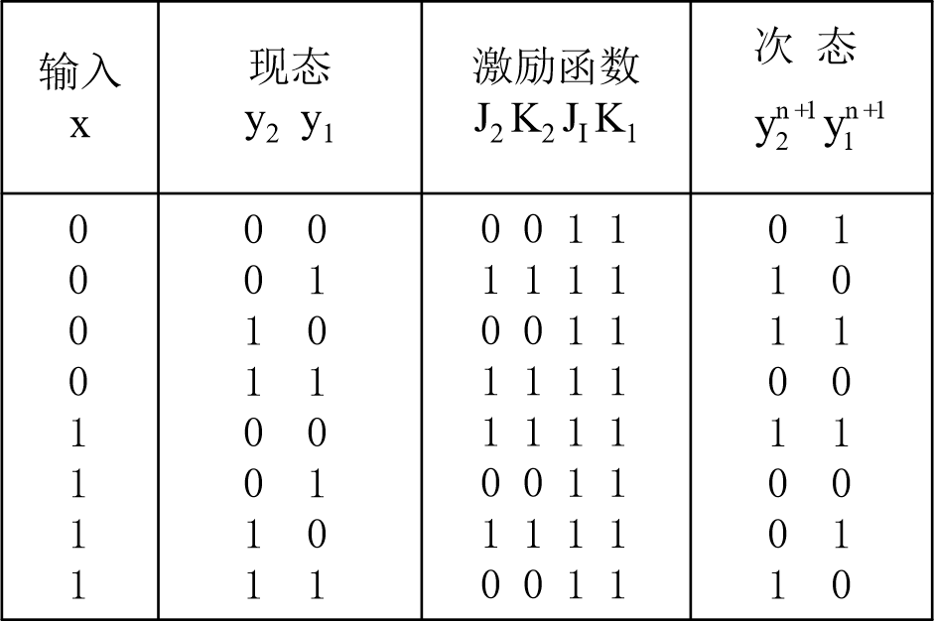
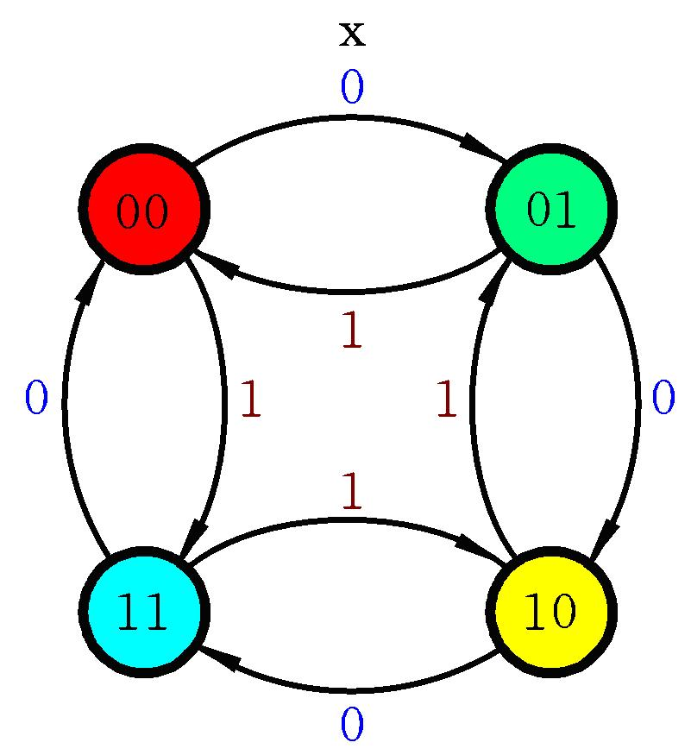
6.6 同步时序逻辑电路分析
2.表格法分析举例
3)由次态真值表作出状态表和状态图
例1 分析下图所示同步时序逻辑电路。
现态
y₂ y₁
次态
y
n
+
1
y
n
+
1
2
1
x=0
x=1
0 0
0 1
1 0
1 1
0 1
1 0
1 1
0 0
1 1
0 0
0 1
1 0

Slide 15
6.6 同步时序逻辑电路分析
2.表格法分析举例
例1 分析下图所示同步时序逻辑电路。
4)功能评述
当输入x=0时，计数器进行加1计数，其计数序列为:
00 01 10 11
当输入x=1时，计数器进行减1计数，其计数序列为
00 01 10 11
综合可知：该电路是一个2位二进制可逆计数器。

Slide 16
6.6 同步时序逻辑电路分析
2.表格法分析举例
例1 分析下图所示同步时序逻辑电路。
5)画典型时间图
设电路初始状态y₂y₁=00，典型输入序列为111100000,电路状态响应序列如下：
CP | 1 | 2 | 3 | 4 | 5 | 6 | 7 | 8 | 9
X | 1 | 1 | 1 | 1 | 0 | 0 | 0 | 0 | 0
Y₂ Y₁ | 00 | 1 1 | 10 | 01 | 00 | 01 | 10 | 1 1 | 00
Y₂^{n+1} Y₁^{n+1} | 11 | 10 | 01 | 00 | 01 | 10 | 1 1 | 00 | 01

Slide 17
6.6 同步时序逻辑电路分析
2.表格法分析举例
例1 分析下图所示同步时序逻辑电路。
5)画典型时间图
设电路初始状态y₂y₁=00，典型输入序列为111100000,电路状态响应序列如下：
CP | 1 | 2 | 3 | 4 | 5 | 6 | 7 | 8 | 9
X | 1 | 1 | 1 | 1 | 0 | 0 | 0 | 0 | 0
Y₂ Y₁ | 0 0 | 1 1 | 1 0 | 0 1 | 0 0 | 0 1 | 1 0 | 1 1 | 0 0
Y₂^{n+1} Y₁^{n+1} | 1 1 | 1 0 | 0 1 | 0 0 | 0 1 | 1 0 | 1 1 | 0 0 | 0 1
1 2 3 4 5 6 7 8 9
CP
X
y₂
y₁

Slide 18
6.6 同步时序逻辑电路分析
3.代数分析法举例
例2 分析下图所示同步时序逻辑电路。
1)写出输出函数和激励函数表达式
2)把激励函数代入触发器次态方程
得到电路次态方程组

Slide 19
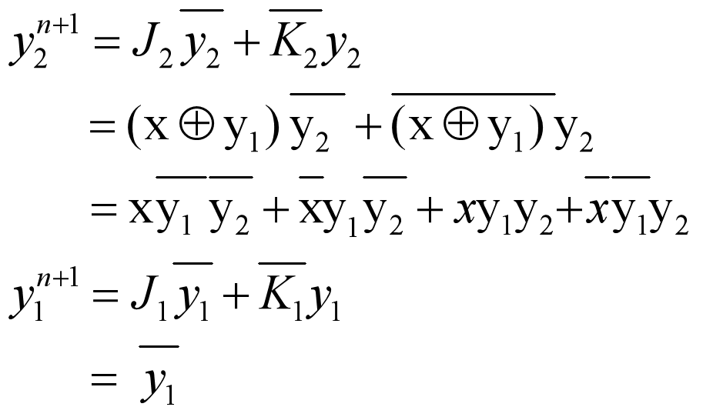
6.6 同步时序逻辑电路分析
3.代数分析法举例
3)作出状态表和状态图
例2 分析下图所示同步时序逻辑电路。
现态
y₂ y₁
次态
y
n
+
1
y
n
+
1
2
1
x=0
x=1
0 0
0 1
1 0
1 1
0 1
1 0
1 1
0 0
1 1
0 0
0 1
1 0

Slide 20
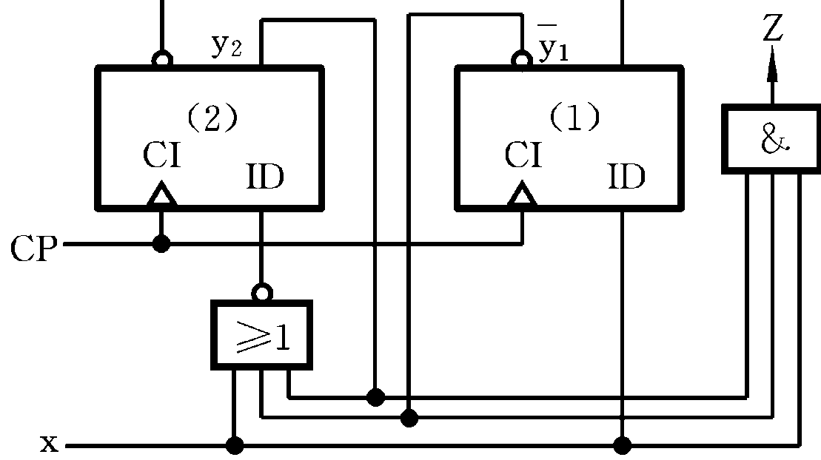
6.6 同步时序逻辑电路分析
3.代数分析法举例
例3 分析下图所示同步时序逻辑电路。
解 有外输出Z与外输入x
Z与状态和X直接相关，属于Mealy型电路。
1)写出输出函数和激励函数表达式

Slide 21
6.6 同步时序逻辑电路分析
3.代数分析法举例
例3 分析下图所示同步时序逻辑电路。
次态真值表
输 入
现 态
激励函数
次 态
X
y₂ y₁
D₂ D₁
y₂^{（n＋1）}y₁ ^{（n＋1）}
0 0 0
0 0
0 0
0 0 1
1 0
1 0
0 1 0
0 0
0 0
0 1 1
0 0
0 0
2)列出电路次态真值表
1 0 0
0 1
0 1
1 0 1
0 1
0 1
1 1 0
0 1
0 1
1 1 1
0 1
0 1

Slide 22
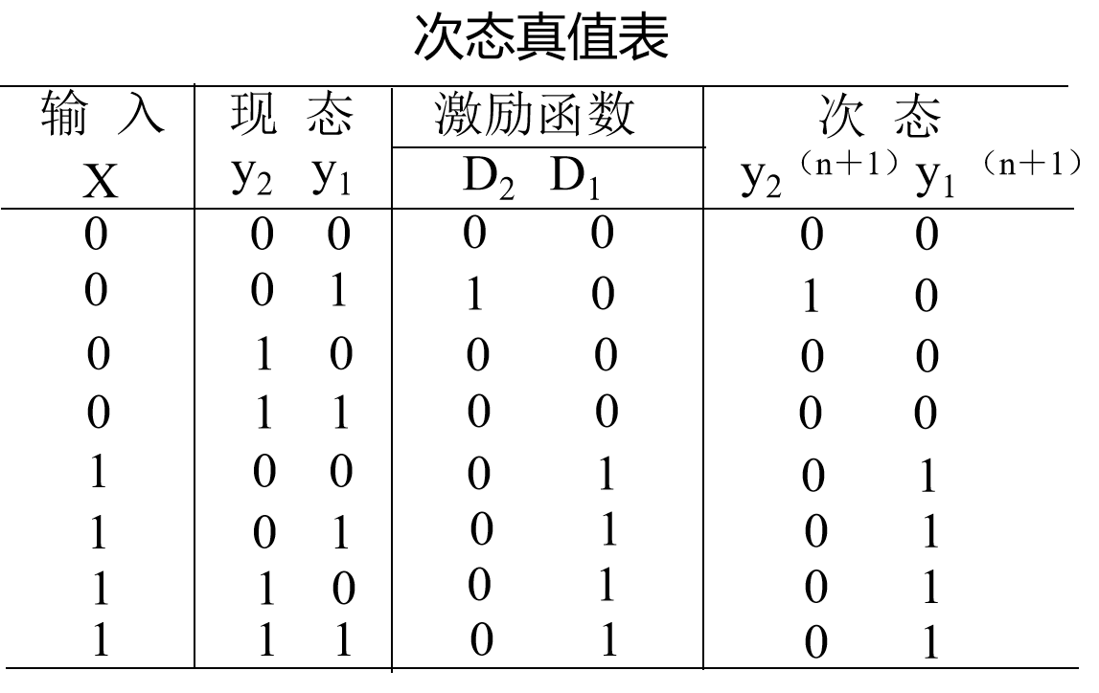
6.6 同步时序逻辑电路分析
3.代数分析法举例
例3 分析下图所示同步时序逻辑电路。
1/0
0/0
1/0
现 态y₂ y₁ | 次态/输出(y₂^{n+1}y₁^{n+1}/Z）
 | X=0 | X=1
00 01 10 11 | 00/0 10/0 00/0 00/0 | 01/0 01/0 01/1 01/0
00
01
0/0
3)由次态真值表得到状态(转换)表和状态(转移)图
0/0
0/0
1/1
1/0
11
10

Slide 23
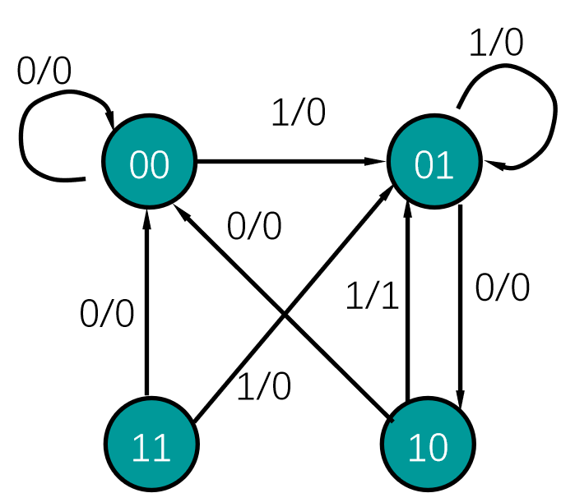
6.6 同步时序逻辑电路分析
3.代数分析法举例
例3 分析下图所示同步时序逻辑电路。
分析各状态的意义及状态转换的意义
还可从典型输入、输出序列中去找
CP | 1 | 2 | 3 | 4 | 5 | 6 | 7 | 8 | 9
X | 0 | 1 | 0 | 1 | 1 | 0 | 1 | 0 | 0
Y₂ Y₁ | 0 0 | 0 0 | 0 1 | 1 0 | 0 1 | 0 1 | 1 0 | 0 1 | 1 0
Y₂^{n+1} Y₁^{n+1} | 0 0 | 0 1 | 1 0 | 0 1 | 0 1 | 1 0 | 0 1 | 1 0 | 0 0
Z | 0 | 0 | 0 | 1 | 0 | 0 | 1 | 0 | 0
4)分析电路功能
若典型输入为10101，输出又如何？
存在局限性！
Notes:
101 序列检测器，
00：表示电路初态，没有收到101序列中的任意有效数字；01：表示收到101中的第1个1；10：表示收到了101中的“10”；11：
从典型时序中可能由于典型时序不能包含所有的情况而使对功能的分析过于局限，如本题从状态转换图可看出，101序列检测中的1是可以嵌套的。

Slide 24
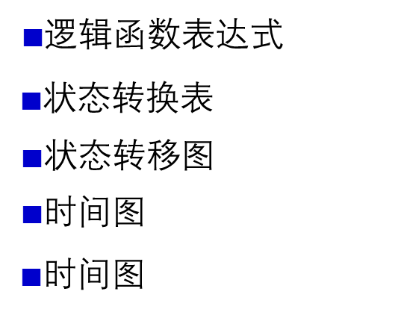
6.7 同步时序逻辑电路设计基础
1.设计步骤概述(对应与分析步骤)
1)逻辑抽象，得出电路的状态转换图或状态转换表
(1)进行逻辑定义
确定输入、输出变量及电路状态数；
(2)定义输入、输出和电路每个状态的含义，并将电路状态顺序编号；
(3)列出电路的状态转换表或画出电路的状态转换图；
正确？完备？最简？
2)状态化简
若两个状态在相同输入下有相同的输出和次态，则称这两个状态等价状，可合并成为一个。电路的状态数越少，设计出来的电路也越简单。

Slide 25
6.7 同步时序逻辑电路设计基础
1.设计步骤概述(对应与分析步骤)
3)状态分配
(1)确定触发器数目n
=「log₂^{M}
(2)状态编码
给每个电路状态分配二进制编码(触发器状态组合)。编码方案得当有利于简化电路。
存在编码总状态数大于电路状态数的情况，如电路有3个状态，用2触发器时有00、01、10、11等四个状态编码，用其中的任何3种即可。
4)选定触发器的类型设计电路
结合选用触发器，求出电路的状态方程、激励函数和输出函数并设计对应的电路。
5)电路分析检查

Slide 26
6.7 同步时序逻辑电路设计基础
2. 完全确定状态表的化简
同步时序电路的设计工具有哪些？
为什么状态表需要化简？
状态表如何化简？
1)几个概念
(1)等效状态
注意掌握三点：定义、判断方法和性质。

Slide 27
6.7 同步时序逻辑电路设计基础
2. 完全确定状态表的化简
现态
次态/输出
1)几个概念
X=0
X=1
⧫ 等效对的定义
A
B
C
D
B/0
B/0
D/0
C/0
C/1
D/1
A/0
B/0
设状态S_{i}和S_{j}是完全确定状态表中的两个状态，若对于所有可能的输入序列，分别从状态S_{i}和状态S_{j}出发，所得到的输出响应序列完全相同，则状态Si和Sj等效，记作(Si，Sj)，又称为等效对。
Notes:
解释完全确定状态的意义（次态和输出都是确定的）

Slide 28
6.7 同步时序逻辑电路设计基础
2. 完全确定状态表的化简
1)几个概念
⧫ 等效对的判断方法
若状态S_{i}和S_{j} 是完全确定的原始状态表中的两个现态，则S_{i}和S_{j} 等效的条件为在一位输入的各种取值组合下满足：
现态
次态/输出
第一，输出相同；
第二，次态属于下列情况之一：
a. 次态相同；
b. 次态交错或为各自的现态；
c. 次态循环或为等效对。
X=0
X=1
A
B
C
D
B/0
B/0
D/0
C/0
C/1
D/1
A/0
B/0

Slide 29
6.7 同步时序逻辑电路设计基础
2. 完全确定状态表的化简
1)几个概念
现态
次态/输出
⧫ 等效对的判断方法
X=0
X=1
次态循环
A
B
C
D
B/0
B/0
D/0
C/0
C/1
D/1
A/0
B/0
第一，输出相同；
第二，次态属于下列情况之一：
a. 次态相同；
b. 次态交错或为各自的现态；
c. 次态循环或为等效对。
次态交错
AB
CD

Slide 30
6.7 同步时序逻辑电路设计基础
2. 完全确定状态表的化简
1)几个概念
⧫ 等效对的性质-传递
(S₁，S₂)，(S₂，S₃ )
→ (S₁，S₃)
2)等效类 - 等效状态的集合
(S₁，S₂) ， (S₂，S₃)
→ (S₁，S₃)
{ S₁，S₂，S₃}
等效类是广义概念，一个、两个状态或多个状态均可以组成一个等效类

Slide 31
6.7 同步时序逻辑电路设计基础
2. 完全确定状态表的化简
1)几个概念
⧫ 等效对的性质-传递
(S₁，S₂)，(S₂，S₃ )
→ (S₁，S₃)
2)等效类 - 等效状态的集合
{ S₁，S₂，S₃}
3)最大等效类
不被任何其它等效类包含的等效类。
---(不是指状态最多，而是指其独立性)
原始状态表的化简过程，就是寻找所有最大等效类的过程，每个最大等效类中的状态合并为一个新的状态。
简化后的状态数等于最大等效类的个数！

Slide 32
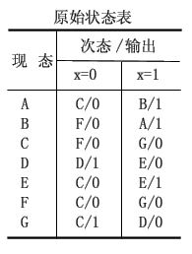
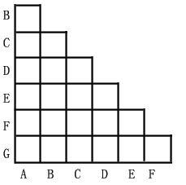
6.7 同步时序逻辑电路设计基础
2. 完全确定状态表的化简
4)化简过程
按等效对判断规则，对原始状态表任意两原态逐一检查比较，将结果标注在隐含表中相应方格：
等效：“∨”；
不等效：“×” ；
无法判断：填相关的状态对
作隐含表
寻找等效对
找出所有最大等效类
状态合并，作出最小化状态表
Notes:
隐含表的基本方法：藏头去尾

Slide 33
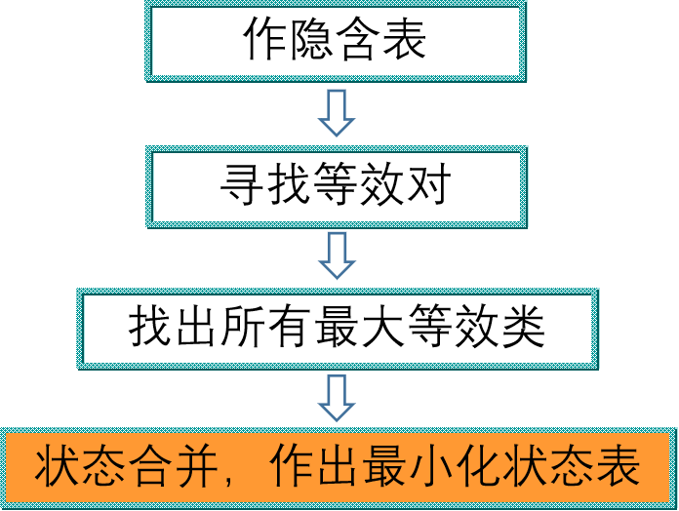
6.7 同步时序逻辑电路设计基础
2. 完全确定状态表的化简
4)化简过程
CF
例1 化简下表所示原始状态表

Slide 34
6.7 同步时序逻辑电路设计基础
2. 完全确定状态表的化简
4)化简过程
CF
例1 化简下表所示原始状态表
×

Slide 35
6.7 同步时序逻辑电路设计基础
2. 完全确定状态表的化简
4)化简过程
CF
例1 化简下表所示原始状态表
×
×

Slide 36
6.7 同步时序逻辑电路设计基础
2. 完全确定状态表的化简
4)化简过程
CF
例1 化简下表所示原始状态表
×
×
BE

Slide 37
6.7 同步时序逻辑电路设计基础
2. 完全确定状态表的化简
4)化简过程
CF
例1 化简下表所示原始状态表
×
×
BE
×

Slide 38
6.7 同步时序逻辑电路设计基础
2. 完全确定状态表的化简
4)化简过程
CF
例1 化简下表所示原始状态表
×
×
BE
×
×

Slide 39
6.7 同步时序逻辑电路设计基础
2. 完全确定状态表的化简
4)化简过程
CF
例1 化简下表所示原始状态表
×
×
×
×
×
BE
AE
CF
×
×
×
×
√
×
×
×
×
×
CD
DE
×
×

Slide 40
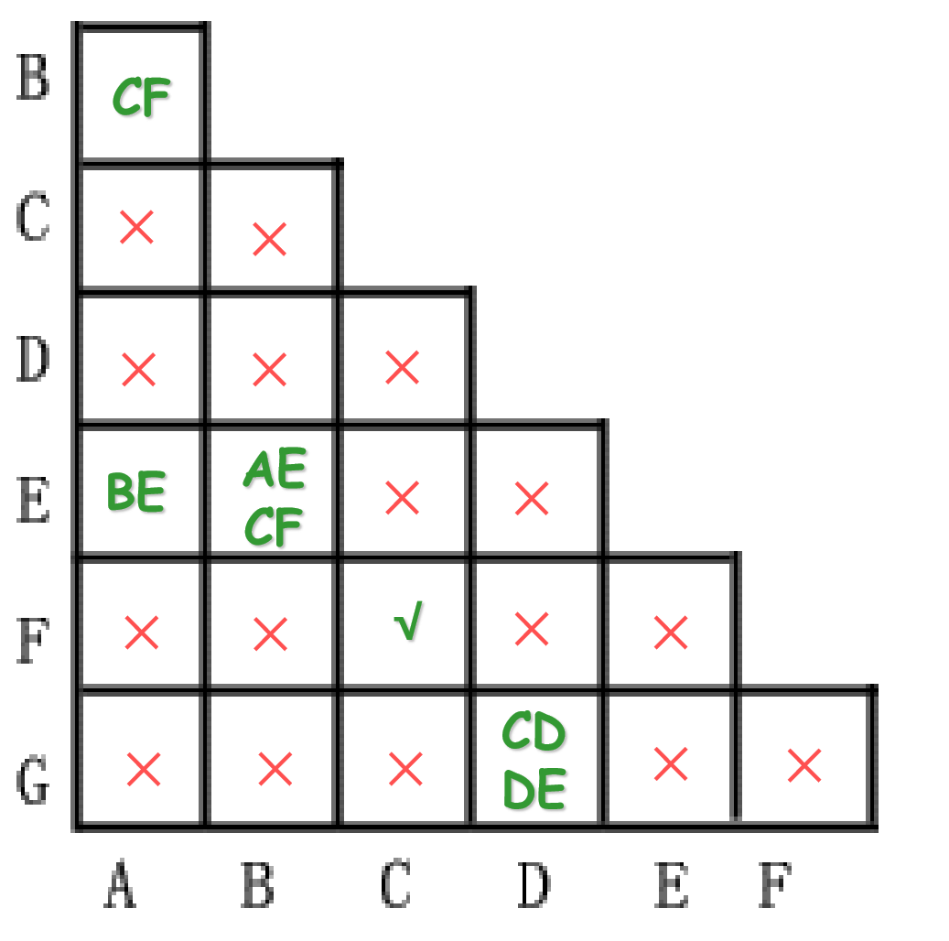
6.7 同步时序逻辑电路设计基础
2. 完全确定状态表的化简
4)化简过程
例1 化简下表所示原始状态表
￭AB→CF;(C,F) =>(A,B)
√
原始状态表中共有四个等效对
￭AE→BE→ AE, CF
√
√
(A，B)、(A，E)、(B，E)、(C，F)
×
￭DG→CD(×),DE(×)

Slide 41
6.7 同步时序逻辑电路设计基础
2. 完全确定状态表的化简
4)化简过程
例1 化简下表所示原始状态表
(A，B)、(A，E)、(B，E)、(C，F)
(A，B),(A，E),(B，E)
{A,B,E}
(C，F)
{C,F}
(D)
{D}
(G)
{G}
最大等效类4个

Slide 42
6.7 同步时序逻辑电路设计基础
2. 完全确定状态表的化简
4)化简过程
例1 化简下表所示原始状态表
{A,B,E}
a
{C,F}
b
次态/输出
现态
{D}
c
X=0
X=1
{G}
d
a
b
c
d
b/0
b/0
c/1
b/1
a/1
d/0
a/0
c/0

Slide 43
6.7 同步时序逻辑电路设计基础
3. 完全确定状态表的编码
1)确定二进制代码的位数
m = log₂^{N}
尽可能使激励函数和输出函数在卡诺图上的“1” 方格处在相邻位置。
2)确定状态分配方案(相邻分配法)
(1)次态相同，现态相邻。
相同输入条件下，次态相同的现态分配相邻二进制代码；
(2)同一现态，次态相邻。
同一现态在相邻输入条件下的次态分配相邻二进制代码；
(3)输出相同，现态相邻。
所有输入均具有相同输出的现态分配相邻二进制代码。
初态分配“0”

Slide 44
6.7 同步时序逻辑电路设计基础
3. 完全确定状态表的编码
例2 对如下状态表进行状态编码（设A为初始状态）
现态 | 次态/输出
 | x=0 | x=1
A | C/1 | B/0
B | A/0 | A/1
C | A/1 | D/1
D | D/1 | C/0
原则①：BC相邻；
原则②：BC、AD、CD相邻；
原则③：AD相邻。
y₂
y₁
0
1
0
A
D
1
B
C
A: 00 B: 01 C: 11 D: 10

Slide 45
6.7 同步时序逻辑电路设计基础
3. 完全确定状态表的编码
例2 对如下状态表进行状态编码（设A为初始状态）
现态 | 次态/输出
 | x=0 | x=1
A | C/1 | B/0
B | A/0 | A/1
C | A/1 | D/1
D | D/1 | C/0
现态 y₂y₁ | 次态y₂^{n+1}y₁^{n+1}/输出
 | x=0 | x=1
00 | 11/0 | 01/0
01 | 00/0 | 00/1
11 | 00/1 | 10/1
10 | 10/0 | 11/0
y₂
y₁
0
1
0
A
D
1
B
C
A: 00 B: 01 C: 11 D: 10

Slide 46
6.7 同步时序逻辑电路设计基础
4. 确定激励函数和输出函数并画出逻辑电路图
根据二进制状态表和触发器激励表，求激励函数和输出函数最简表达式：
￭列出激励函数和输出函数真值表；
￭用卡诺图化简后写出最简表达式。
熟练时可直接根据作出激励函数和输出函数卡诺图化简。

Slide 47
6.7 同步时序逻辑电路设计基础
4. 确定激励函数和输出函数并画出逻辑电路图
四种时钟控制触发器的激励表如下：
R-S 触发器激励表
Q →Q^{n+1} | R S
0 0 0 1 1 0 1 1 | d 0 0 1 1 0 0 d
D触发器激励表
Q →Q^{n+1} | D
0 0 0 1 1 0 1 1 | 0 1 0 1
J-K 触发器激励表
Q → Q^{n+1} | J K
0 0 0 1 1 0 1 1 | 0 d 1 d d 1 d 0
T触发器激励表
Q→ Q^{n+1} | T
0 0 0 1 1 0 1 1 | 0 1 1 0

Slide 48
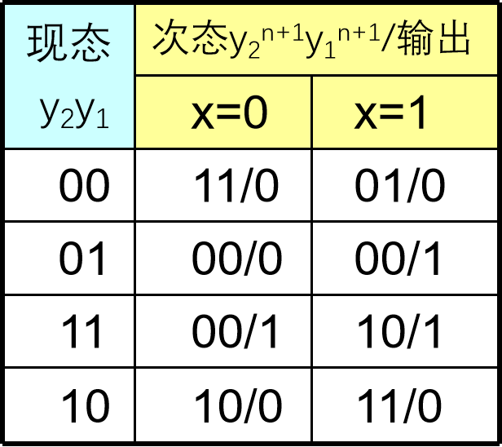
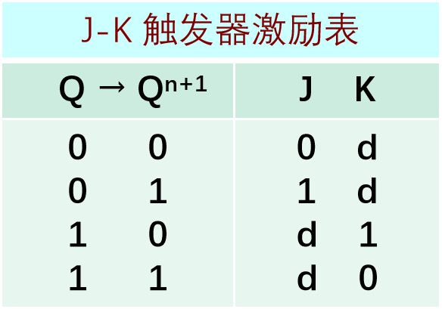
6.7 同步时序逻辑电路设计基础
4. 确定激励函数和输出函数并画出逻辑电路图
例3 用JK触发器和逻辑门设计同步时序逻辑电路，实现下表对应的功能。
激励函数和输出函数真值表
输 入
现 态
次 态
激励函数
输出
X
y₂ y₁
y₂^{(n＋1)}y₁ ^{(n＋1)}
J₂ K₂ J₁ K₁
Z
0 0 0
1 d 1 d
1 1 0
0 0 1
0 d d 1
0 0 0
0 1 0
d 1 1 d
0 1 0
0 1 1
d 1 d 1
0 0 1
1 0 0
0 d 1 d
0 1 0
1 0 1
0 d d 1
0 0 1
1 1 0
d 0 1 d
1 1 0
1 1 1
d 0 d 1
1 0 1

Slide 49
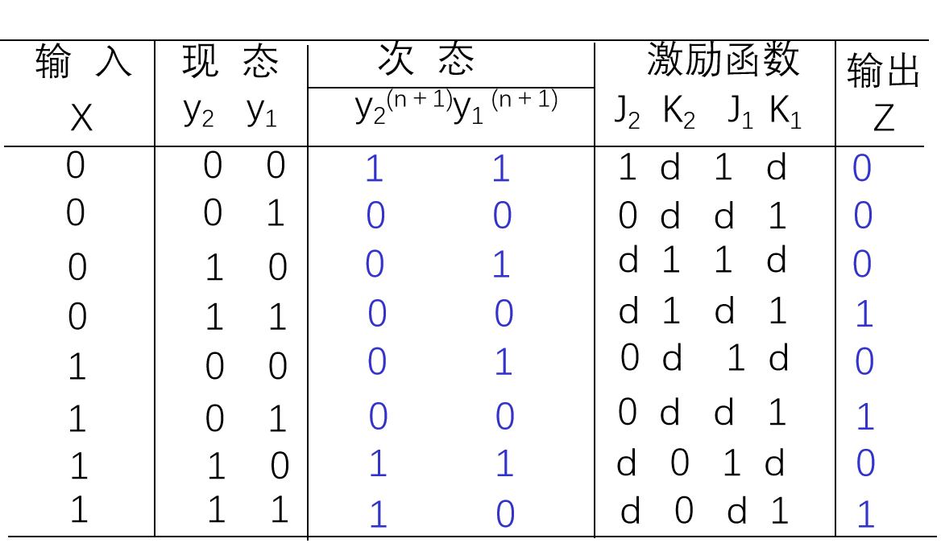
6.7 同步时序逻辑电路设计基础
4. 确定激励函数和输出函数并画出逻辑电路图
例3 用JK触发器和逻辑门设计同步时序逻辑电路，实现下表对应的功能。
y₂y₁
x
00
01
11
10
0
1 d d 1
J₁
J₁=1
1
1 d d 1
y₂y₁
x
00
01
11
10
0
d 1 1 d
K₁
K₁=1
1
d 1 1 d

Slide 50
6.7 同步时序逻辑电路设计基础
4. 确定激励函数和输出函数并画出逻辑电路图
例3 用JK触发器和逻辑门设计同步时序逻辑电路，实现下表对应的功能。
y₂y₁
x
00
01
11
10
0
1 0 d d
J₂
1
0 0 d d
y₂y₁
x
00
01
11
10
0
d d 1 1
y₂y₁
K₂
00
01
11
10
1
d d 0 0
x
Z
0
0 0 1 0
1
0 1 1 0

Slide 51
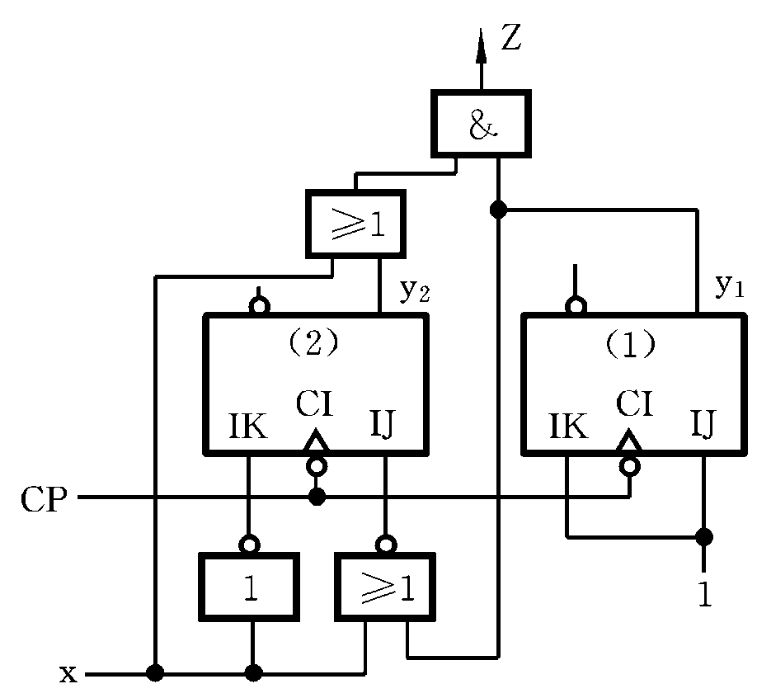
6.7 同步时序逻辑电路设计基础
4. 确定激励函数和输出函数并画出逻辑电路图
例3 用JK触发器和逻辑门设计同步时序逻辑电路，实现下表对应的功能。
J₁=1
K₁=1

Slide 52
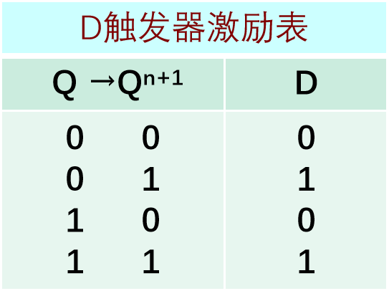
6.7 同步时序逻辑电路设计基础
4. 确定激励函数和输出函数并画出逻辑电路图
例3 用D触发器和逻辑门设计同步时序逻辑电路，实现下表对应的功能。
输 入
现 态
次 态
激励函数
输出
X
y₂ y₁
y₂^{(n＋1)}y₁ ^{(n＋1)}
D₂ D₁
Z
0 0 0
1 1
1 1 0
0 0 1
0 0
0 0 0
0 1 0
0 1
0 1 0
0 1 1
0 0
0 0 1
1 0 0
0 1
0 1 0
1 0 1
0 0
0 0 1
1 1 0
1 1
1 1 0
1 1 1
1 0
1 0 1

Slide 53
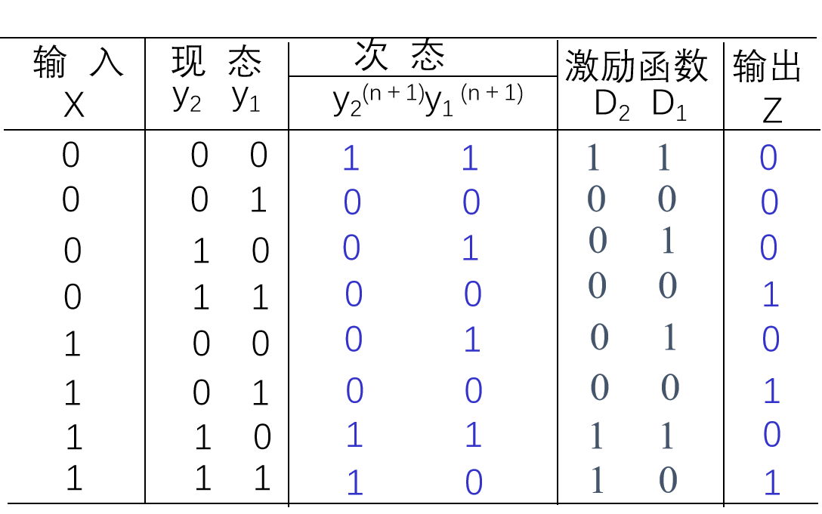
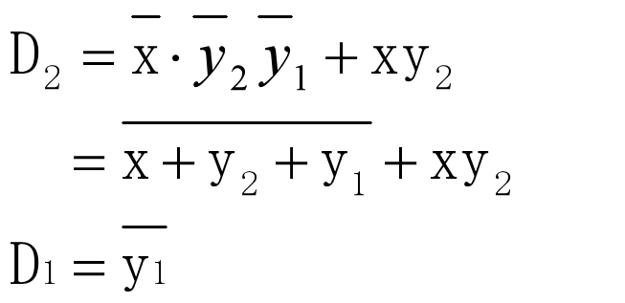
6.7 同步时序逻辑电路设计基础
4. 确定激励函数和输出函数并画出逻辑电路图
例3 用D触发器和逻辑门设计同步时序逻辑电路，实现下表对应的功能。
y₂y₁
x
00
01
11
10
0
1 0 0 0
D₂
1
0 0 1 1
y₂y₁
x
00
01
11
10
0
1 0 0 1
D₁
1
1 0 0 1

Slide 54
6.7 同步时序逻辑电路设计基础
4. 确定激励函数和输出函数并画出逻辑电路图
例3 用D触发器和逻辑门设计同步时序逻辑电路，实现下表对应的功能。
y₂
y₂
y₁
y₁
D₂
D₁
CP
≥1
Z
&
&
≥1
X
≥1

Slide 55
第二部分完

